Slide 1

DẤU NGOẶC KÉP

Slide 2

DẤU NGOẶC KÉP
I. CÔNG DỤNG:
Dấu ngoặc kép trong những đoạn trích sau dùng để làm gì?
1. Ví dụ: (SGK)
2. Nhận xét:

Slide 3
a. Thánh Găng-đi có một phương châm: “Chinh phục được mọi người ai cũng cho là khó, nhưng tạo được tình thương, lòng nhân đạo, sự thông cảm giữa con người với con người lại càng khó hơn”.
( Theo Lâm Ngữ Đường, Tinh hoa xử thế)
b. Nhìn từ xa, cầu Long Biên như một dải lụa uốn lượn vắt ngang sông Hồng, nhưng thực ra “ dải lụa” ấy nặng tới 17 nghìn tấn !
( Thúy Lan, Cầu Long Biên- chứng nhân lịch sử )
Tre với người như thế đã mấy nghìn năm. Một thế kỉ “ văn minh”,
“ khai hóa” của thực dân cũng không làm ra được một tấc sắt. Tre vẫn phải còn vất vả mãi với người.
( Thép Mới, Cây tre Việt Nam)
d. Hàng loạt vở kịch như: “Tay người đàn bà”, “Giác ngộ”, “Bên kia sông Đuống”, … ra đời.
( Ngữ văn 7, tập hai)
=> Đánh dấu lời dẫn trực tiếp (câu nói của Thánh Găng- đi).
=> Đánh dấu từ ngữ được hiểu theo nghĩa đặc biệt (nghĩa được hình thành trên cơ sở phương thức ẩn dụ).
=> Đánh dấu từ ngữ có hàm ý mỉa mai.
=> Đánh dấu tên các vở kịch

Slide 4
DẤU NGOẶC KÉP
Lưu ý:
Những từ ngữ, câu, đoạn dẫn trực tiếp được dẫn lại của người khác (đôi khi của chính người viết nhưng được dùng ở thời điểm khác).
Ví dụ: Tôi nói “nghe đâu” vì tôi thấy người ta bắn tin rằng mẹ và em tôi xoay ra sống bằng cách đó́́.
Trong văn bản in, tên tác phẩm, tờ báo, tập san… có thể in nghiêng, in đậm hoặc gạch chân. Nhưng trong văn bản viết tay thì dùng dấu ngoặc kép để đánh dấu là một cách làm phổ biến.
Ví dụ: Tắt đèn là tác phẩm tiêu biểu nhất của Ngô Tất Tố.
I. CÔNG DỤNG:
1. Ví dụ: (SGK)
2. Nhận xét:
3. Kết luận: Ghi nhớ/sgk
Dấu ngoặc kép dùng để:
- Đánh dấu từ ngữ, câu, đoạn dẫn trực tiếp;
Đánh dấu từ ngữ được hiểu theo nghĩa đặc biệt hay có hàm ý mỉa mai;
Đánh dấu tên tác phẩm, tờ báo, tập san, … được dẫn.
II. LUYỆN TẬP:
Bài tập 1:

Slide 5

DẤU NGOẶC KÉP
I. CÔNG DỤNG:
BT1: Giải thích công dụng của dấu ngoặc kép trong những đoạn trích sau:
1. Ví dụ: (SGK)
2. Nhận xét:
3. Kết luận:
a. Nó cứ làm in như nó trách tôi; nó kêu ư ử, nhìn tôi như muốn bảo tôi rằng: “ A! Lão già tệ lắm! Tôi ăn ở với lão như thế mà lão xử với tôi như thế này à?”
(Nam Cao, Lão Hạc)
II. LUYỆN TẬP:
Bài tập 1:
Công dụng của dấu ngoặc kép trong những đoạn trích:
a. Đánh dấu câu nói được dẫn trực tiếp.
=>Đánh dấu câu nói được dẫn trực tiếp (câu nói lão Hạc tưởng như con chó Vàng muốn nói với lão).

Slide 6
DẤU NGOẶC KÉP
I. CÔNG DỤNG:
1. Ví dụ (SGK):
Kết cục, anh chàng “hầu cận ông lý” yếu hơn chị chàng con mọn, hắn bị chị này túm tóc lẳng cho một cái, ngã nhào ra thềm.
(Ngô Tất Tố, Tắt đèn)
2. Nhận xét:
3. Kết luận:
II. LUYỆN TẬP:
Bài tập 1:
Công dụng của dấu ngoặc kép trong những đoạn trích:
a. Đánh dấu câu nói được dẫn trực tiếp.
=> Đánh dấu từ ngữ có hàm ý mỉa mai (một anh chàng được coi là hầu cận ông lí mà lại bị một chị chàng con mọn quật ngã).
b. Đánh dấu từ ngữ có hàm ý mỉa mai.

Slide 7

DẤU NGOẶC KÉP
I. CÔNG DỤNG:
1. Ví dụ: (SGK)
2. Nhận xét:
c. Hai tiếng “em bé” mà cô tôi ngân dài ra thật ngọt, thật rõ, quả nhiên đã xoắn chặt lấy tâm can tôi như ý cô tôi muốn.
(Nguyên Hồng, Những ngày thơ ấu)
3. Kết luận:
II. LUYỆN TẬP:
Bài tập 1:
Công dụng của dấu ngoặc kép trong những đoạn trích:
a.Đánh dấu câu nói được dẫn trực tiếp.
=> Đánh dấu từ ngữ được dẫn trực tiếp (từ ngữ trong lời nói của người cô).
b.Đánh dấu từ ngữ có hàm ý mỉa mai.
c.Đánh dấu từ ngữ được dẫn trực tiếp.

Slide 8
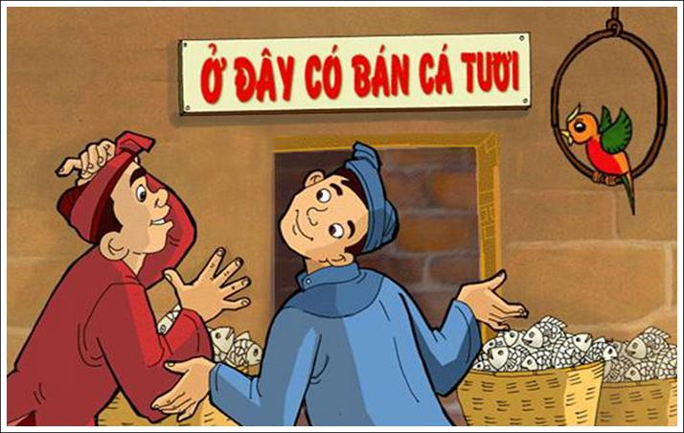


DẤU NGOẶC KÉP
II. LUYỆN TẬP
Bài tập 2:
a. Biển vừa treo lên, có người qua đường xem, cười bảo
Nhà này xưa quen bán cá ươn hay sao mà bây giờ phải đề biển là cá tươi?
Nhà hàng nghe nói bỏ ngay chữ tươi đi
”
b.Nó nhập tâm lời dạy của chú Tiến Lê cháu hãy vẽ cái gì thân thuộc nhất với cháu
(Tạ Duy Anh, Bức tranh của em gái tôi)
:
:“C
“ ”
“ ”
Dấu hai chấm đánh dấu báo trước lời thoại của nhân vật.
Dấu ngoặc kép đánh dấu từ ngữ được dẫn lại
Dấu hai chấm đánh dấu báo trước lời thoại của nhân vật.
Dấu ngoặc kép đánh dấu câu nói được dẫn trực tiếp
Đặt dấu hai chấm và dấu ngoặc kép vào chỗ thích hợp? Giải thích tác dụng?

Slide 9

DẤU NGOẶC KÉP
I. CÔNG DỤNG:
II. LUYỆN TẬP:
Bài tập 1:
Công dụng của dấu ngoặc kép trong những đoạn trích:
a. Đánh dấu câu nói được dẫn trực tiếp.
b. Đánh dấu từ ngữ có hàm ý mỉa mai.
c. Đánh dấu từ ngữ được dẫn trực tiếp.
Bài tập 2:
Bài tập 3:

Slide 10

DẤU NGOẶC KÉP
II. LUYỆN TẬP
Bài tập 3:
a. Chủ tịch Hồ Chí Minh nói: “ Tôi chỉ có một sự ham muốn, ham muốn tột bậc, là làm sao cho nước ta được hoàn toàn độc lập, dân ta được hoàn toàn tự do, đồng bào ta ai ai cũng có cơm ăn, áo mặc, ai cũng được học hành.”.
=> Dùng dấu hai chấm và dấu ngoặc kép để đánh dấu lời dẫn trực tiếp (dẫn nguyên văn lời của Hồ Chí Minh)
b. Chủ tịch Hồ Chí Minh nói Người chỉ có một sự ham muốn, ham muốn tột bậc, là làm sao cho nước ta được hoàn toàn độc lập, dân ta được hoàn toàn tự do, đồng bào ta ai ai cũng có cơm ăn, áo mặc, ai cũng được học hành.
=> Không dùng dấu hai chấm và dấu ngoặc kép vì câu nói không được dẫn nguyên văn (lời dẫn gián tiếp)
Vì sao hai câu trên có ý nghĩa giống nhau mà dùng dấu câu khác nhau?

Slide 11
DẤU NGOẶC KÉP
Ví dụ: Môi trường là toàn bộ các điều kiện tự nhiên, nhân tạo bao quanh con người có tác động tới đời sống, sự tồn tại và phát triển của con người và thiên nhiên. Những điều kiện đó hoặc đã có sẵn trong tự nhiên (rừng cây, đồi, núi, sông, hồ…) hoặc do con người tạo ra (nhà máy, đường sá, công trình thủy lợi, khói bụi, rác, chất thải…).Bảo vệ môi trường là giữ cho môi trường trong lành, sạch đẹp, đảm bảo cân bằng sinh thái; ngăn chặn, khắc phục các hậu quả xấu do con người và thiên nhiên gây ra. Bảo vệ tốt môi trường giúp con người tạo ra cuộc sống tốt đẹp, phát triển bền vững lâu dài. Vì vậy, để bảo vệ môi trường, con người cần sống và hành động theo lời kêu gọi: “Vì một thế giới xanh, sạch đẹp”.
I. CÔNG DỤNG:
II. LUYỆN TẬP:
Bài tập 1:
Bài tập 2:
Bài tập 3:
a.Dùng dấu hai chấm và dấu ngoặc kép để đánh dấu lời dẫn trực tiếp, dẫn nguyên văn lời của Chủ tịch Hồ Chí Minh.
b. Câu nói không được dẫn nguyên văn nên không dùng dấu hai chấm và dấu ngoặc kép.
Bài tập 4: (Về nhà làm)
Viết một đoạn văn thuyết minh ngắn có dùng dấu ngoặc đơn, dấu hai chấm và dấu ngoặc kép. Giải thích công dụng của các loại dấu câu này trong đoạn văn đó.

Slide 12
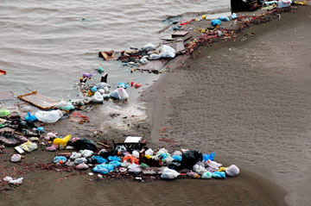
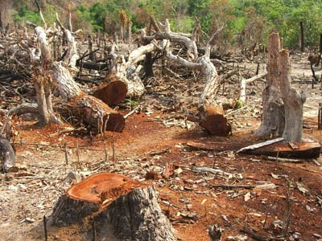
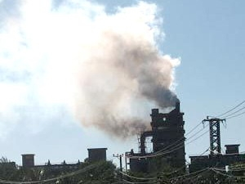
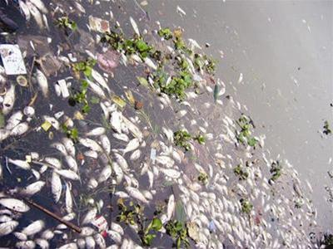
DẤU NGOẶC KÉP

Slide 13
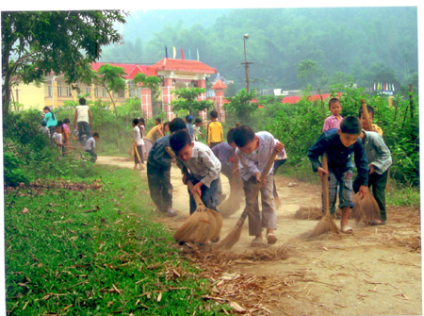
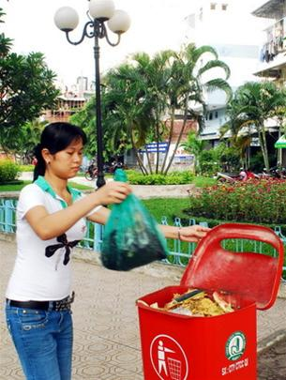
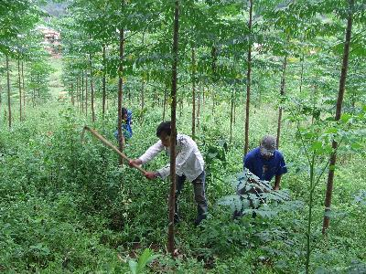
DẤU NGOẶC KÉP

Slide 14

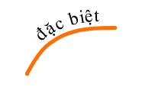
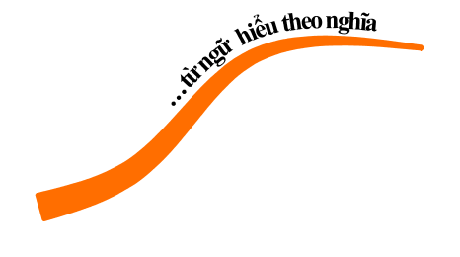
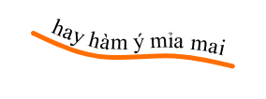



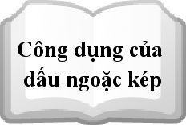

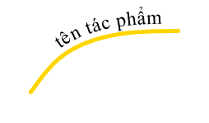
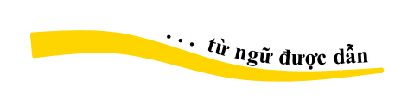


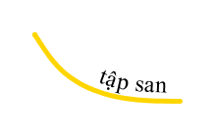

SƠ ĐỒ TƯ DUY
dẫn trực tiếp
,câu,đoạn

Slide 15
DẤU NGOẶC KÉP
HƯỚNG DẪN TỰ HỌC
I. CÔNG DỤNG:
Nắm vững công dụng của dấu ngoặc kép.
- Hoàn thành bài tập 1- d, e; 2-c
- Làm bài tập 5/ SGK trang 144.
Ghi nhớ :
Dấu ngoặc kép dùng để:
- Đánh dấu từ ngữ, câu, đoạn dẫn trực tiếp;
- Đánh dấu từ ngữ được hiểu theo nghĩa đặc biệt hay có hàm ý mỉa mai;
- Đánh dấu tên tác phẩm, tờ báo, tập san, … được dẫn.
Chuẩn bị:
Soạn bài : Đập đá ở Côn Lôn
+ Tìm hiểu phần chú thích, gạch chân những ý chính về tác giả, tác phẩm.
+ Tìm hiểu nội dung, nghệ thuật của bài thơ theo bố cục 2 phần : 4 câu đầu, 4 câu cuối.
II. LUYỆN TẬP:
Bài tập 1:
Bài tập 2:
Bài tập 3:
Bài tập 4:

Slide 16
SƠ ĐỒ TƯ DUY
dẫn trực tiếp
,câu,đoạn

Slide 17



Chúc các em học tập tốt

